Slide 1

web... Spiders not insects

Slide 2
Negli anni novanta si è assistito ad una vera e propria rivoluzione tecnologica e socio-culturale rappresentata dall’avvento e dalla diffusione di INTERNET.
ASPETTI POSITIVI
ASPETTI NEGATIVI
«DEMOCRATIZZAZIONE» DELL’INFORMAZIONE
POSSIBILITÀ DI COMUNICARE CON PERSONE LONTANE (email, video-chat)
DISPONIBILITÀ DI STRUMENTI DI RICERCA
POSSIBILITÀ DI FARE ACQUISTI ONLINE
CERCARE E OFFRIRE LAVORO
…
La semplicità e velocità di ricerca e la disponibilità immediata delle informazioni hanno ridotto la necessità di:
PENSARE
RICORDARE
TROVARE SOLUZIONI

Slide 3
Successivamente, la diffusione dei social network, dei nuovi media, delle «app sociali» ha cambiato radicalmente la nostra quotidianità.
Opportunità/vantaggi:
-CHATTARE in ogni momento con chiunque in ogni parte del mondo
-CONDIVIDERE CONTENUTI (foto, video, file…)
-MANDARE MESSAGGI VOCALI
-INCONTRARE PERSONE in piazze virtuali
-…

Slide 4
Successivamente, la diffusione dei social network, dei nuovi media, delle «app sociali» ha cambiato radicalmente la nostra quotidianità.
CAMBIAMENTI:
RELAZIONI (da reali a virtuali)
COMUNICAZIONE (da quella «in presenza» a quella filtrata dallo schermo del pc e dello smartphone).
RISCHI CONNESSI:
Privilegiare le relazioni virtuali a discapito di quelle reali.
Essere fraintesi
Ripercussione sulla definizione della propria identità per gli adolescenti

Slide 5
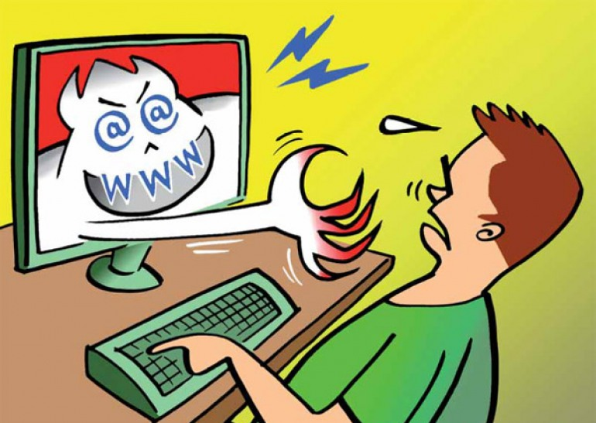
I PERICOLI DEL WEB
Derivanti da un uso incontrollato e irresponsabile della rete.

Slide 6
I soggetti più a rischio sono gli adolescenti
Chi è in pericolo?
Perché?
L’adolescenza è la fase più delicata della vita caratterizzata da grandi cambiamenti fisici e psicologici. L’adolescente, non ancora adulto e non più bambino, vive un manifesto conflitto poiché deve definire la propria identità; per far ciò deve distaccarsi dall’adulto/genitore e stabilire altre relazioni significative con i pari. Tali relazioni, con l’avvento dei social network, sono mutate sostanzialmente.
La mancanza di controllo e l’immatura conoscenza degli attuali mezzi di comunicazione possono portare gli adolescenti ad incorrere in pericoli e subire e commettere reati.

Slide 7

TRA LE MINACCE PIÙ DIFFUSE:
Dipendenza
Creazione di false identità
Cyber bullismo
Adescamento online
Cyber stalking
Cyber sex

Slide 8
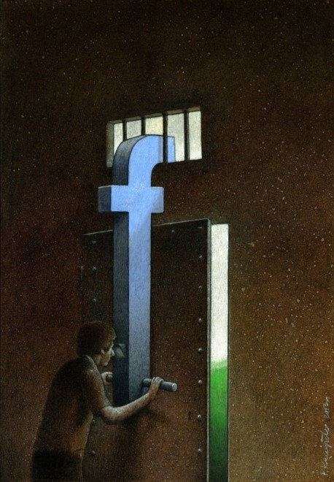
DIPENDENZA
Attualmente si parla di “Internet Addiction Disorder” (IAD) per indicare le dipendenze da internet, cioè legate a un’eccessiva interazione uomo-macchina.
Il soggetto viene assorbito totalmente dalla sua esperienza virtuale restando agganciato alla rete e rischiando anche gravi episodi dissociativi.
Cause: noia, stress, difficoltà relazionali
Non si ritiene un disturbo psichiatrico, ma piuttosto un sintomo psicologico che può connettersi a differenti quadri diagnostici e clinici.
Da novembre 2009 nell’ Ospedale Policlinico Gemelli di Milano è stato aperto il primo ambulatorio ospedaliero italiano specializzato nella dipendenza da Internet.
Dipinto di Pawel Kuczynski

Slide 9
TRA LE MINACCE PIÙ DIFFUSE:
Dipendenza
Creazione di false identità
Cyber bullismo
Adescamento online
Cyber stalking
Cyber sex

Slide 10
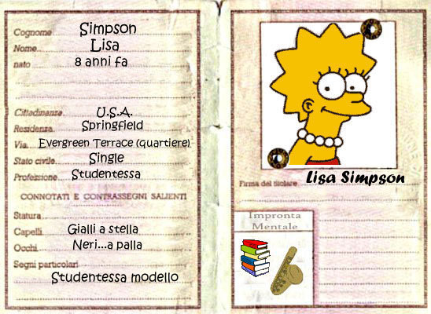
CREAZIONE DI FALSE IDENTITÀ
Si tratta di identità finte create da adolescenti o adulti, per fini diversi, prive di controllo e inibizione sociale.
Esempio: creazione falsi profili Facebook.
Perché vengono create?
Evadere dalla realtà (es. diventare vip per un giorno)
Cercare qualcuno o comunicare senza esporsi direttamente
Minacciare o perseguitare qualcuno (cyber stalking e cyber bullismo, adescamento online).
Truffare (es. in vendite e acquisti online)

Slide 11
TRA LE MINACCE PIÙ DIFFUSE:
Dipendenza
Creazione di false identità
Cyber bullismo
Adescamento online
Cyber stalking
Cyber sex

Slide 12
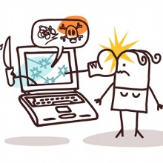
CYBER BULLISMO
Alcuni bambini o ragazzi diventano vittime di pari che, attraverso l’utilizzo delle nuove tecnologie, intimoriscono, molestano, minacciano chi avvertono più fragile.
Come agiscono i cyber bulli?
Singolarmente o in gruppo
Con forme di violenza psicologica, talvolta accompagnata anche da quella fisica
Perseguitano, minacciano e offendono privatamente e pubblicamente la vittima mediante i social network o in chat.
Pubblicano foto e video
Effetti sulle vittime
Malessere e ansia
Fobie sociali
Disturbi del comportamento alimentare
Comportamenti auto-lesivi
Depressione che può sfociare in tentativi di suicidio

Slide 13
TRA LE MINACCE PIÙ DIFFUSE:
Dipendenza
Creazione di false identità
Cyber bullismo
Adescamento online
Cyber stalking
Cyber sex

Slide 14
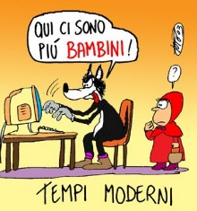
ADESCAMENTO ONLINE (grooming)
I minori spesso sono vittime di adescatori adulti che seguono i loro profili Facebook, nascondendosi dietro false identità.
Come si muovono gli adescatori?
studiano gusti delle giovanissime vittime
fingono di condividere interessi
cercano di conquistare la loro fiducia
Quali sono i loro scopi?
ottenere informazioni personali (numero di cellulare o l’indirizzo di casa o della scuola frequentata)
introdurre argomenti intimi e legati alla sfera sessuale
atti di autoerotismo
richiesta incontro reale (può concludersi con l’abuso)

Slide 15
TRA LE MINACCE PIÙ DIFFUSE:
Dipendenza
Creazione di false identità
Cyber bullismo
Adescamento online
Cyber stalking
Cyber sex

Slide 16
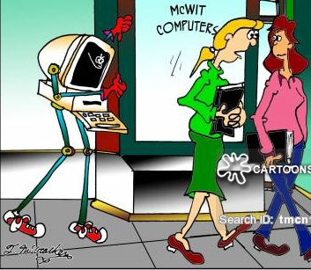
CYBER STALKING
Pericolo che interessa tutte le fasce d’età. Principali vittime sono le donne. Si tratta di forme di persecuzione tramite web ad opera di stalker ossessionati dalla vittima.
Come agiscono gli stalker?
Contattano la vittima anche con identità false
Inviano messaggi con insistenza
Intimoriscono la vittima con minacce
Pubblicazione in rete di informazioni dai contenuti minacciosi o offensivi riguardanti la vittima
Effetti sulla vittima:
Ansia
Insicurezza
Terrore

Slide 17
TRA LE MINACCE PIÙ DIFFUSE:
Dipendenza
Creazione di false identità
Cyber bullismo
Adescamento online
Cyber stalking
Cyber sex

Slide 18
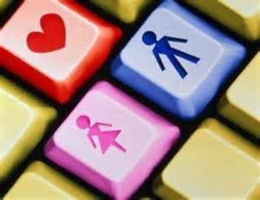
CYBER SEX
Attualmente è diffusa tra i minori questa “moda”. Vengono sostituiti gli intimi incontri reali con quelli virtuali. Si tratta di uno scambio di messaggi sessualmente espliciti accompagnato da foto e video che mostrano nudità e atti di autoerotismo tra pari.
Perchè?
Per gioco
Per timidezza
Per estorcere denaro
Rischi
Foto, video e messaggi scambiati tra due persone vengano pubblicati al resto del mondo
Estorsione. Richiesta di denaro per evitare la pubblicazione di foto, video, messaggi compromettenti.

Slide 19

ATTENZIONE!!!!
Prima di condividere foto e video, di diffondere informazioni personali, di utilizzare il servizio di localizzazione, di inserire numeri di carte di credito, di scrivere post e messaggi…ricordate che una volta affidato al web tutto ciò che pubblicate è accessibile e utilizzabile da chiunque anche per scopi lesivi.

Slide 20
POSSIBILI INTEREVENTI
Educazione al rispetto per gli altri
Progetti di prevenzione regionali o nazionali
(es. Teen Explorer)
Leggi
- Convenzione sui diritti dell’Infanzia e dell’Adolescenza
- Convenzione di Lanzarote e successiva legge n.172/2012 di ratifica
(contro gli abusi sessuali)
- Art. 612 bis del Codice Penale introduce il reato di stalking in Italia
- Direttiva Ministeriale del 5 febbraio 2007 (contro il bullismo)
-Art. 494 del Codice Penale: sostituzione di persona
-Art. 595 del Codice Penale: diffamazione sui social
-Dichiarazione dei diritti in internet del 14 luglio 2015
Polizia Postale
Numeri verdi e Telefono azzurro
Sportelli di Consulenza territoriali
Famiglia e scuola
Stato

Slide 21

NAVIGATE SICURI

